Slide 1

VPAのモデル診断 概要編
・モデル診断について ・モデル診断の種類
動画作成者 漁業情報解析部 濵邉昂平
(hamabek@affrc.go.jp)

Slide 2
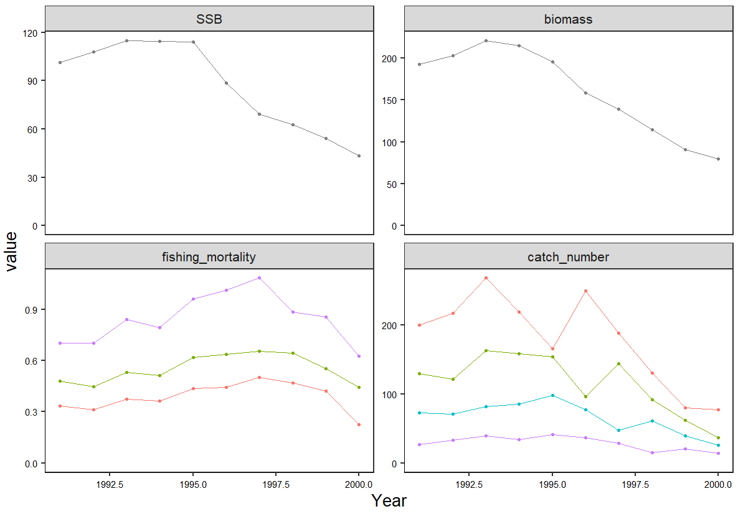
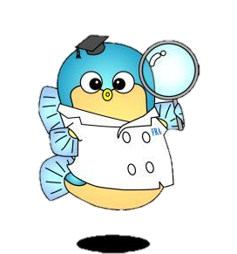
実際にVPAで資源解析をしてみた…
最近はFは
低いはずなのに…
資源量は増えているはず…
そもそもこの結果は妥当なのかな？？

Slide 3
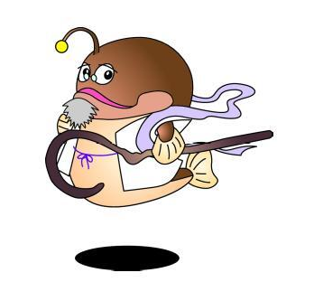
そこで、モデル診断！
データとのフィット
信頼区間
予測能力
モデルの妥当性の評価！
正直な所…
・統計のこととかよく分からない
・モデルも知らないのに診断だなんて

Slide 4
本発表の内容
1. モデル診断とは？ (VPA-04)
2. モデル診断の種類(VPA-04)
3. frasyrのコード(VPA-05)
⇒ モデルの味見チェック
⇒ 用途で様々、6種類
⇒ モデル診断が1行で！

Slide 5



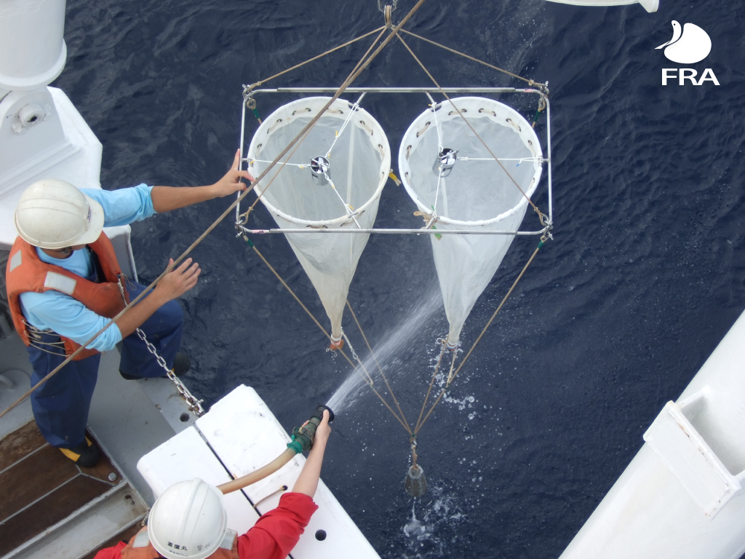
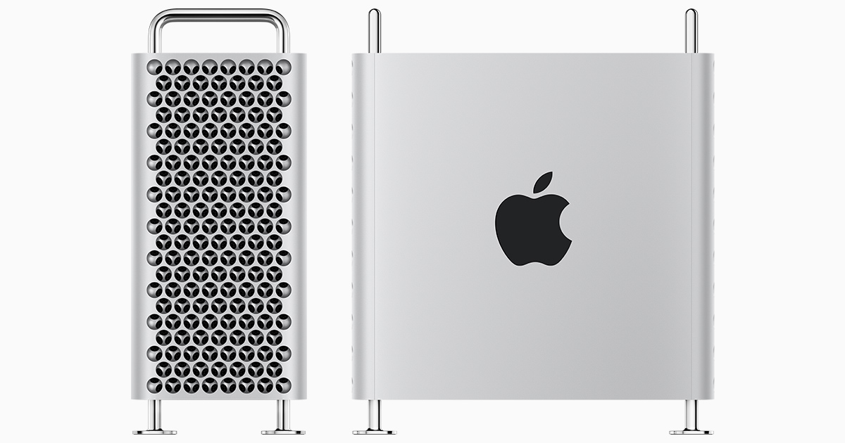
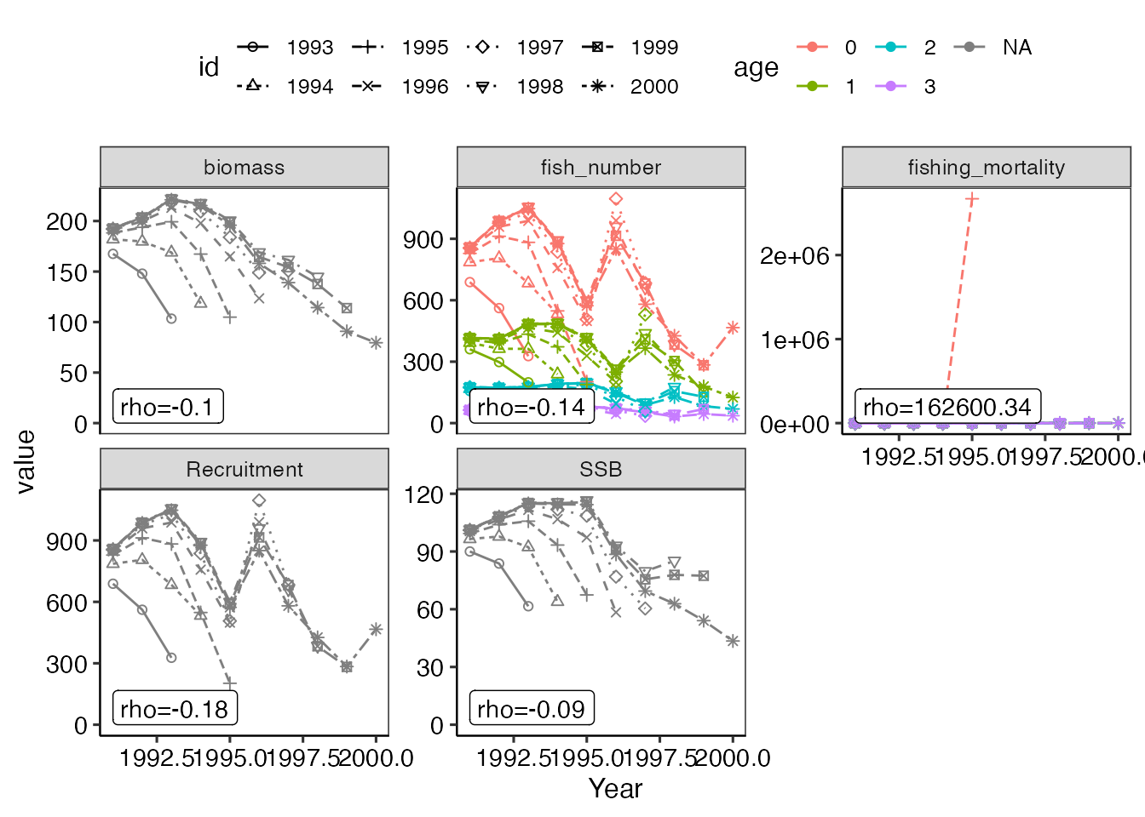
料理だと味見
調査の実施
漁獲量の入手
VPAによる資源量推定
VPA結果のモデル診断

Slide 6
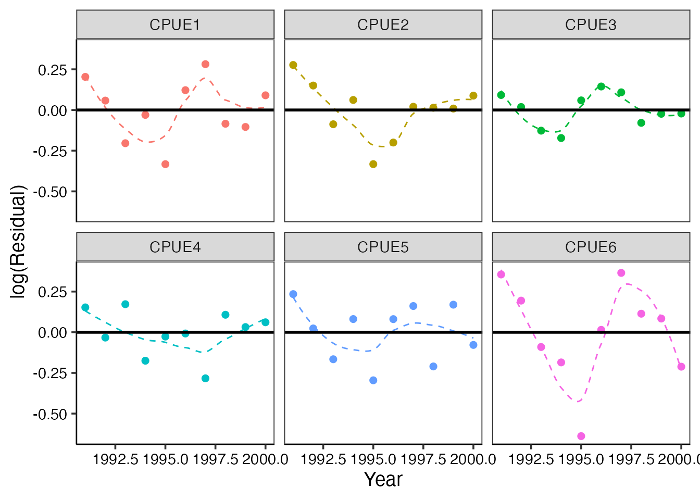
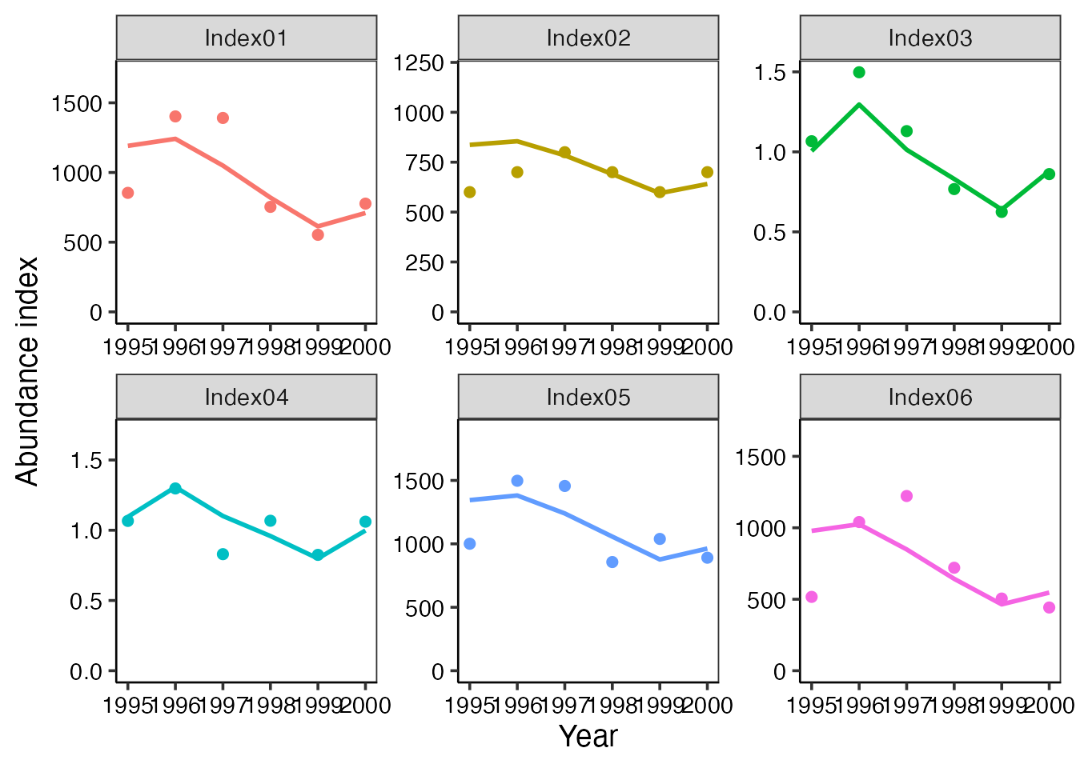
モデル診断の種類① －残差プロット
データ(CPUE等)とのフィット具合を見る

Slide 7
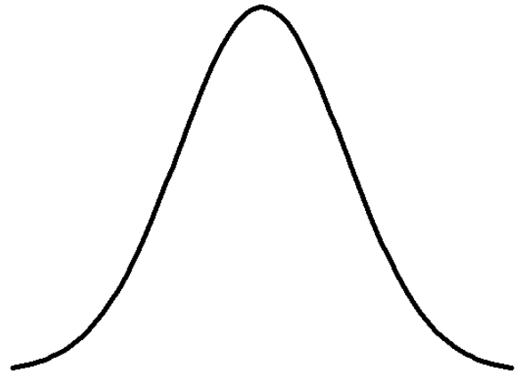
モデル診断の種類① －残差プロット
データ(CPUE等)とのフィット具合を見る
そもそも対数残差とは… Log(観測値)-Log(予測値)
資源量指標値
対数残差
0
時系列

Slide 8
モデル診断の種類① －残差プロット
データ(CPUE等)とのフィット具合を見る
残差の等分散独立の仮定を破るパターンがある→要注意
独立の例
対数残差
0
CPUE1
時系列

Slide 9
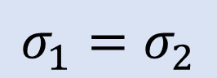
モデル診断の種類① －残差プロット
データ(CPUE等)とのフィット具合を見る
残差の等分散独立の仮定を破るパターンがある→要注意
等分散の例
$$σ_{1}=σ_{2}$$
対数残差
対数残差
0
0
CPUE1
時系列
CPUE2
時系列

Slide 10
モデル診断の種類② －レトロスペクティブ解析
予測性能の確認
最近年からデータを1年ずつ抜いて解析
レトロスペクティブパターン大
⇒推定値にバイアスがある
⇒推定値の修正の度合が大
⇒予測精度が低い

Slide 11
モデル診断の種類③ －ジッター解析
パラメータの
収束の確認
解析結果が収束していない場合がある
①初期値を変える
※ボールを落とすイメージ
負の対数尤度
パラメータ

Slide 12
モデル診断の種類③ －ジッター解析
パラメータの
収束の確認
解析結果が収束していない場合がある
①初期値を変える
②モデルの仮定を変える
－全F推定 ⇒ 最終年最高齢Fのみ推定
－bの推定 ⇒ 必要に応じて1に固定

Slide 13
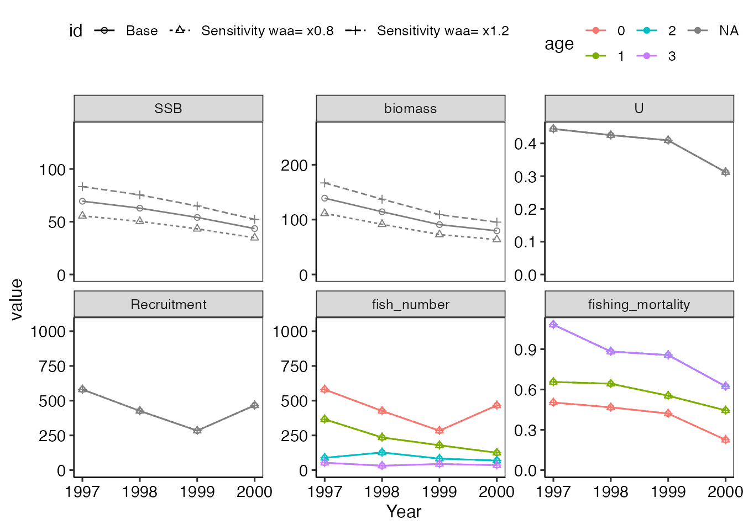
モデル診断の種類④ －感度分析
モデルの仮定の影響を確認
自然死亡係数
年齢別体重や成熟
α（＋グループと＋グループ－1歳のFの比）
最終年のFの仮定

Slide 14
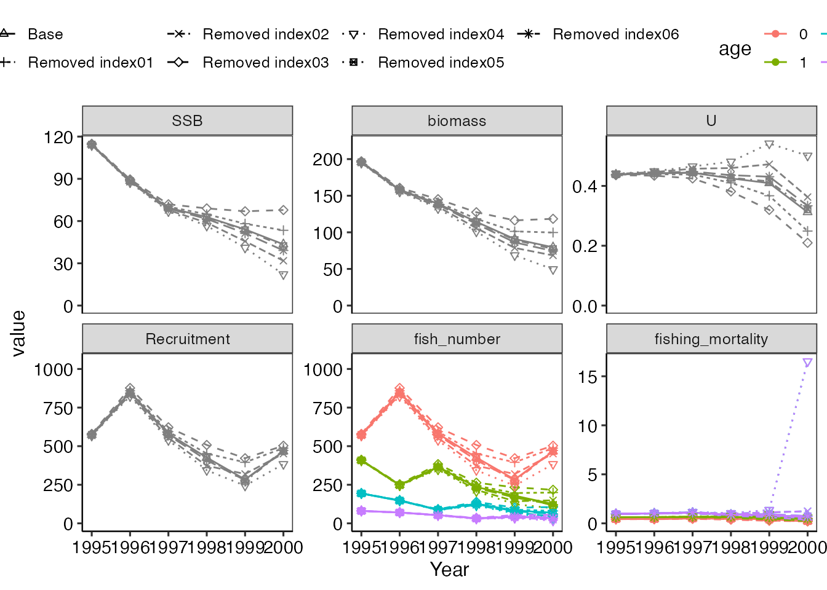
モデル診断の種類⑤ －ジャックナイフ法
影響力の強いデータの検出
資源量指標値データを1本ずつ抜いてVPA計算
資源量指標値間の影響力を確認する

Slide 15
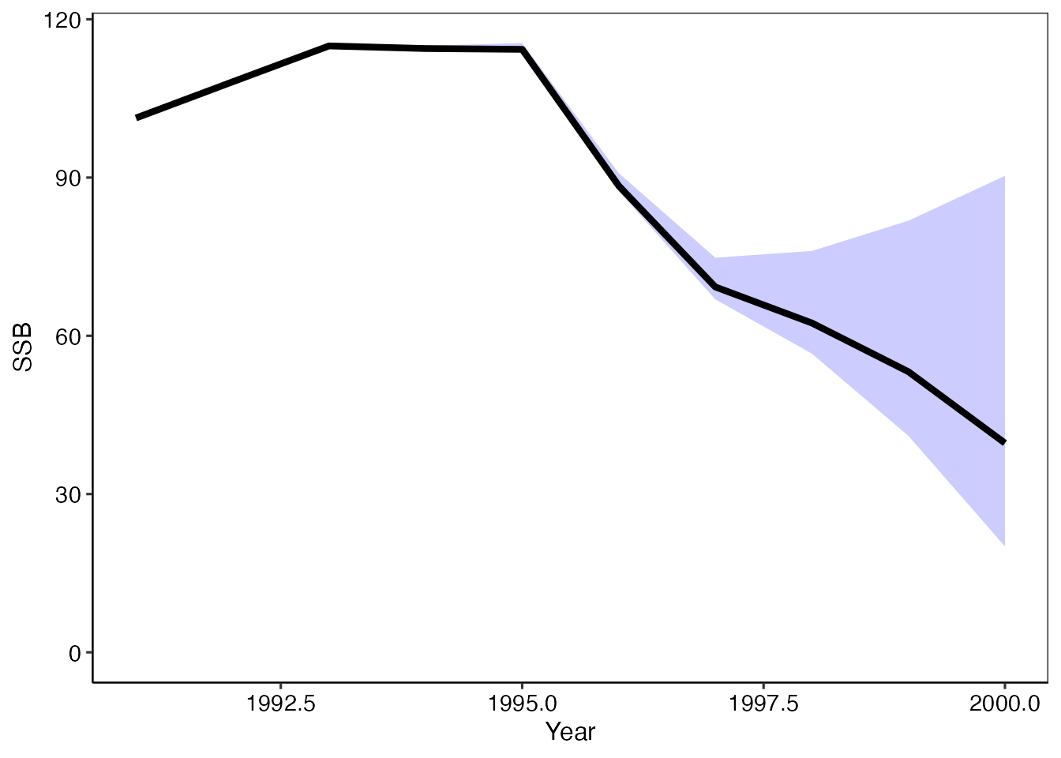
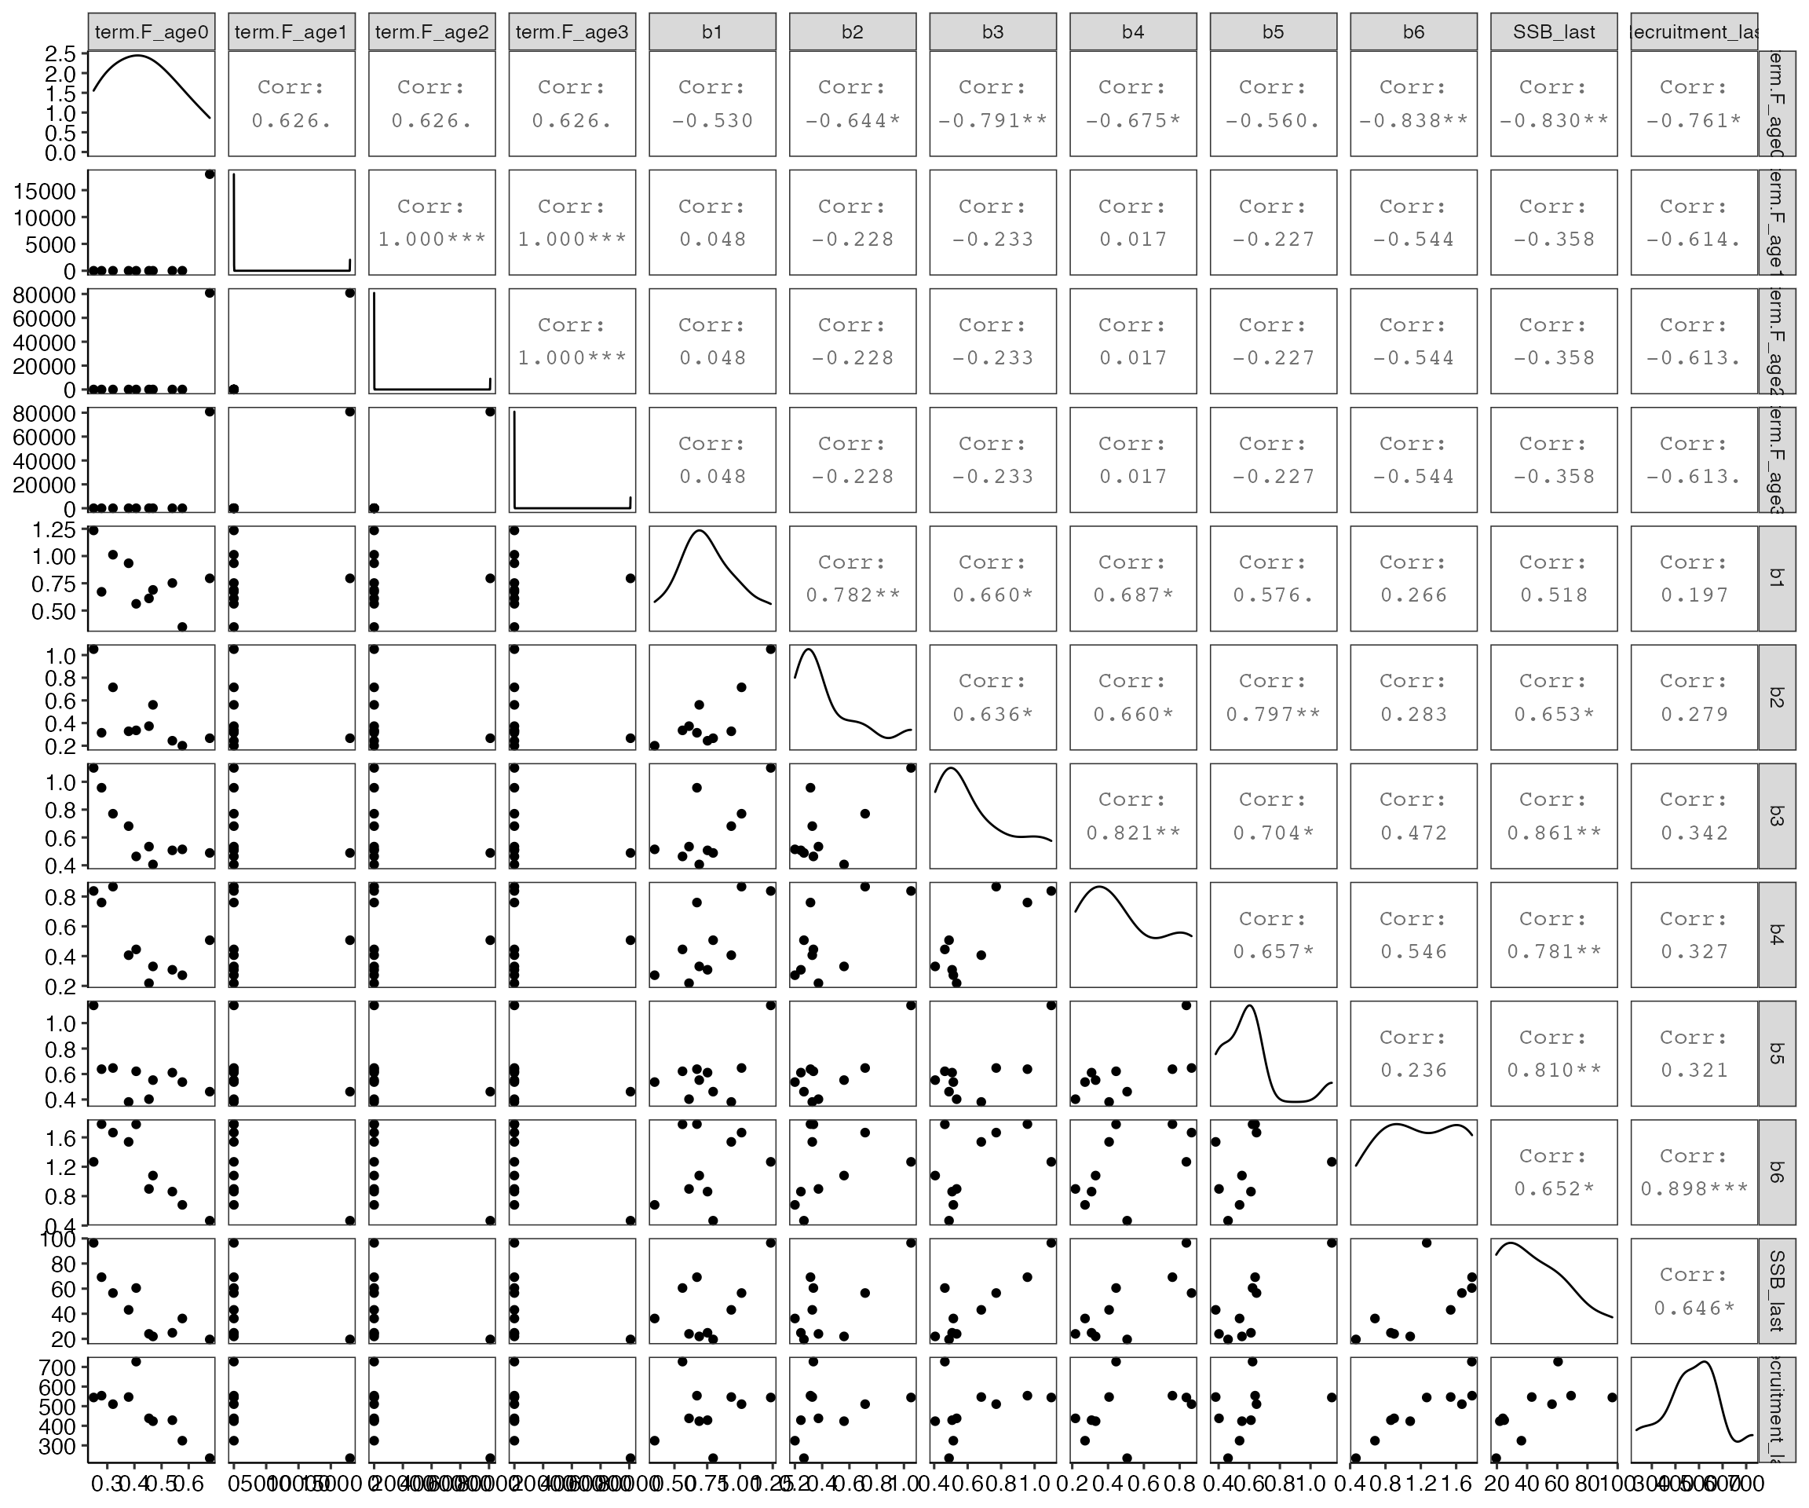
モデル診断の種類⑥ －ブートストラップ法
信頼区間の評価と
パラメータ間の相関
データを乱数で再生成して、再生成したデータでVPA計算
たくさん繰り返して、パーセンタイル点から信頼区間の算出

Slide 16
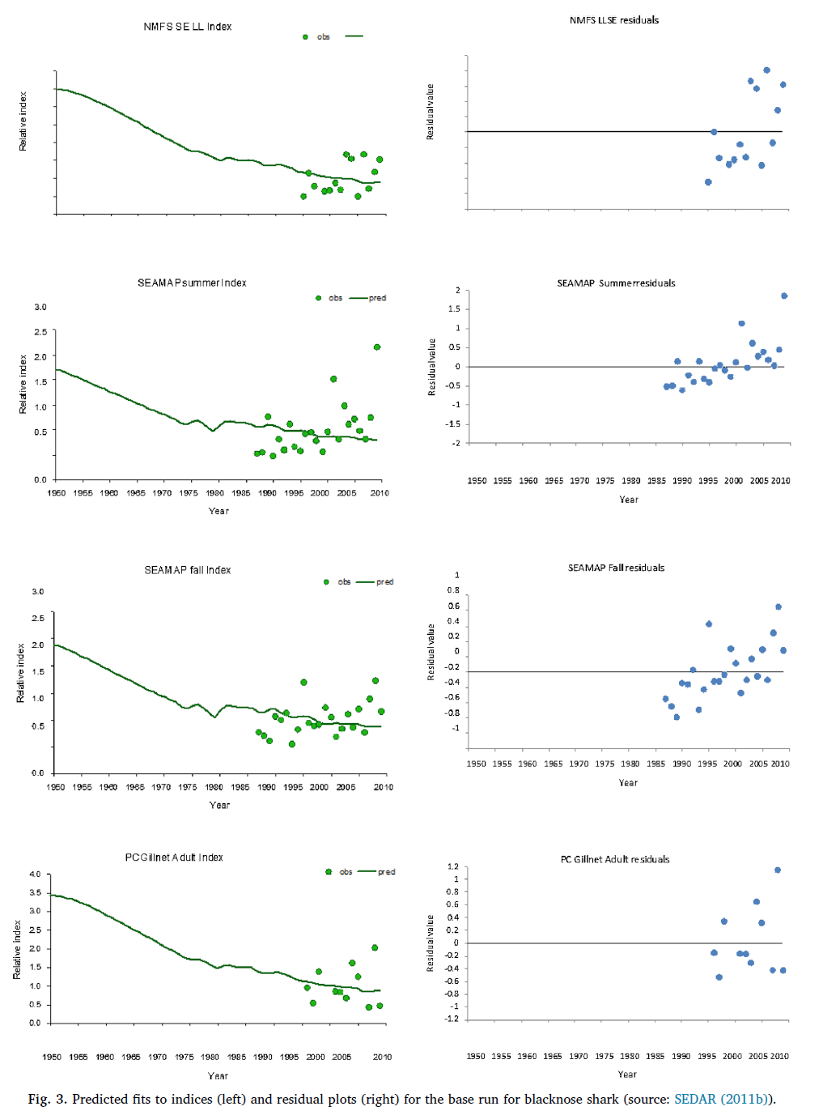
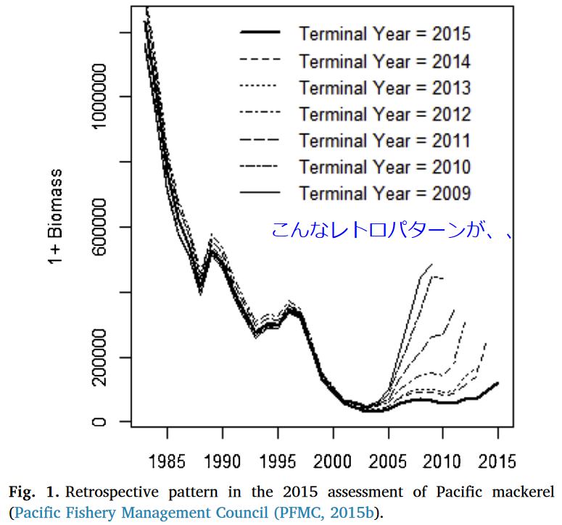
(海外)資源評価結果のリジェクトも
(Punt et al., 2020)

Slide 17
参考資料
Punt et al.(2020) When are model-based stock assessments rejected for use in management and what happens then? Fisheries Research.
市野川・岡村(2014) VPAを用いた我が国水産資源評価の統計言語Rによる統一的検討. 水産海洋研究.

